Slide 1
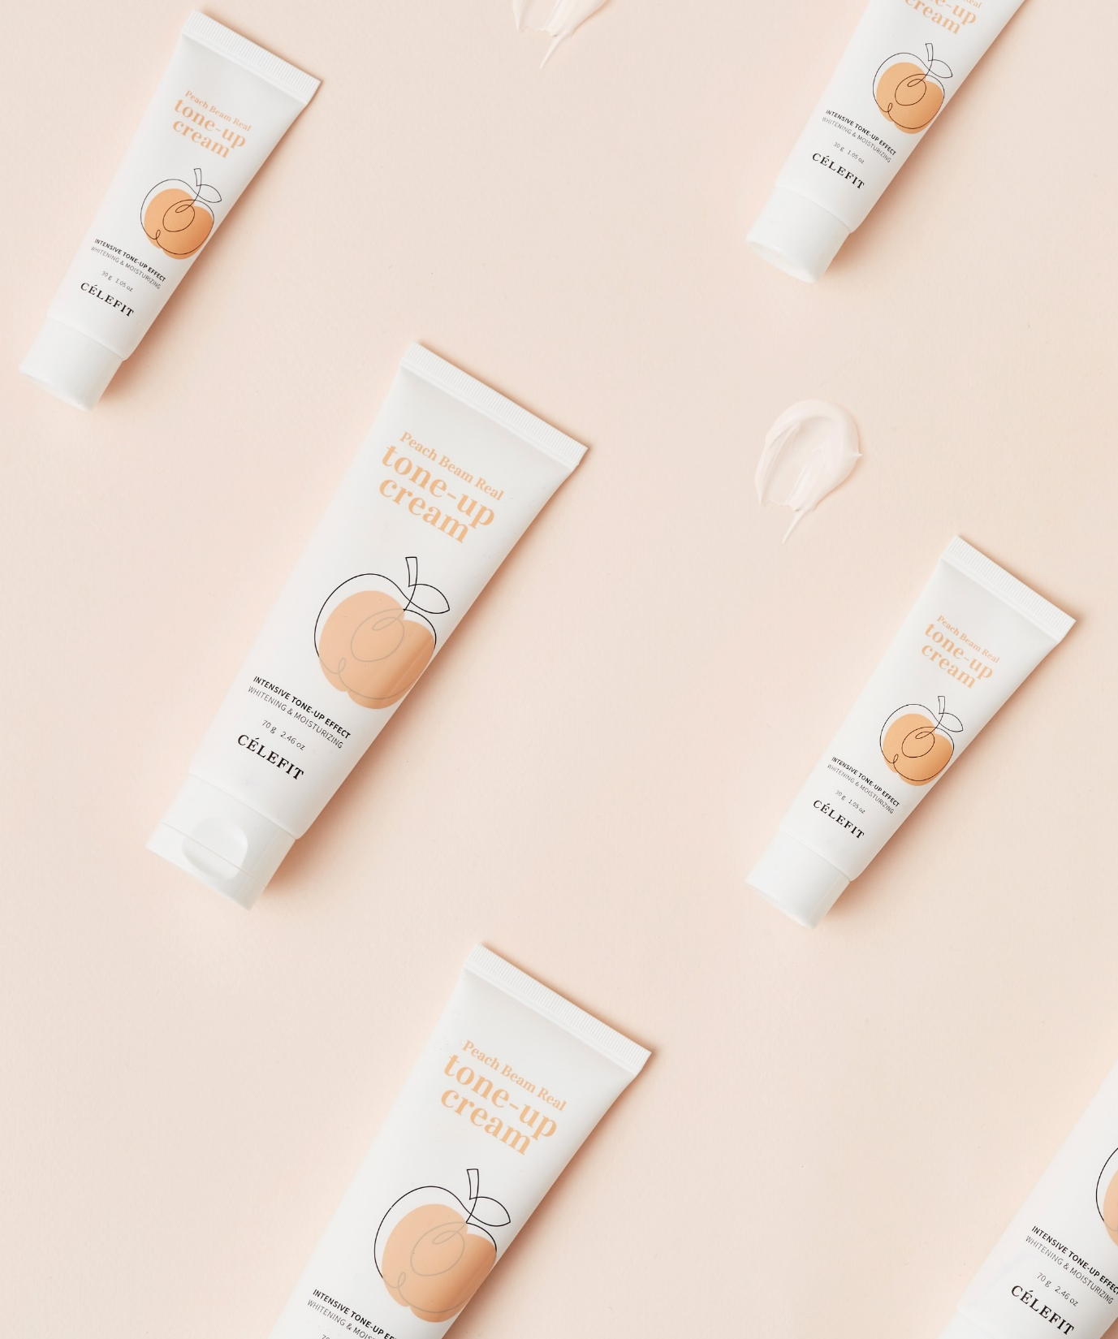

Peach Beam Real tone-up cream
Thông tin sản phẩm
June 2021
Product Planning
Copyright ⓒ by eyeonbeauty Inc All Rights Reserved

Slide 2
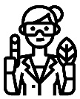
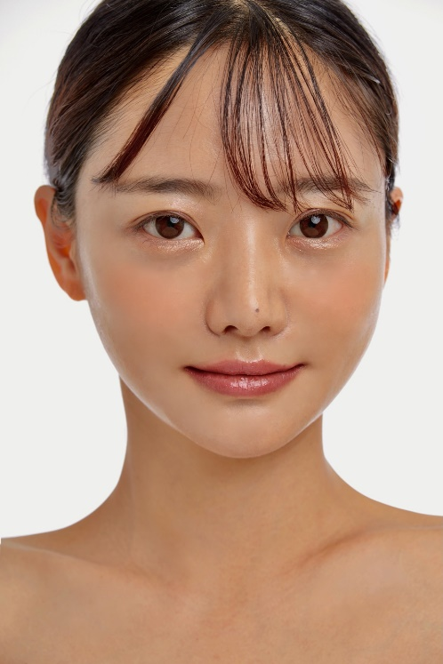
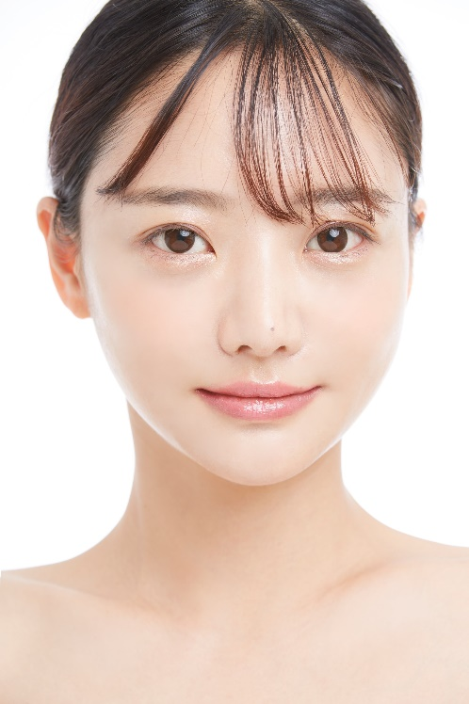
Intention of planning
Intention of planning
Bí quyết để có làn da trẻ trung hơn chính là làn da sáng hồng rạng rỡ và tỏa sáng
Đây là thứ có thể làm thay đổi hình ảnh của bạn và khiến bạn trông thật lộng lẫy chỉ bằng cách làm sáng màu da :)
Nâng tone tức thì cho làn da thiếu sức sống, an toàn cho da nhạy cảm, lên tone nhiều vùng từ mặt đến toàn thân, lên tone siêu vừa vặn mà không bị lem dính vào khẩu trang
Sau đây, chúng tôi giới thiệu loại kem nâng tông với nhiều chức năng trong một giúp tôn làn da của bạn với màu hồng đào tươi sáng
BM

Slide 3
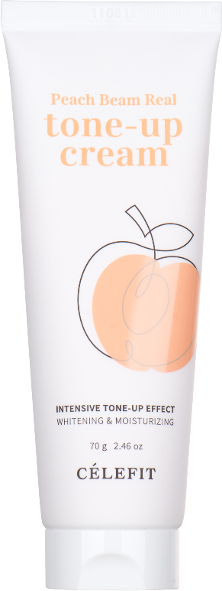

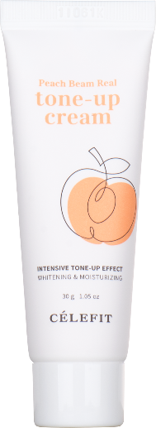

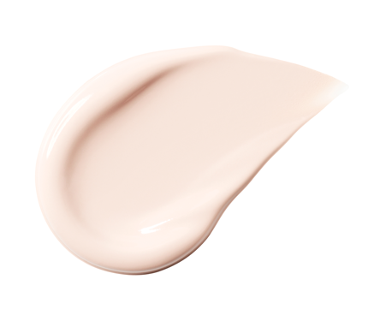


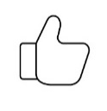
Peach Beam Real tone-up cream
Peach Beam Real tone-up cream
Kem làm sáng tức thì giúp tôn lên làn da thiếu sức sống của bạn với màu hồng đào tươi sáng
Chứa chiết xuất quả Prunus Persica (Đào) để mang lại hiệu quả làm sáng tức thì cho làn da xỉn màu
Mỹ phẩm có chức năng làm sáng được chứng nhận bởi MFDS
Kem nâng tone an toàn mà ngay cả da bị mụn cũng có thể yên tâm sử dụng
Kem có nhiều tông màu với lớp nền ẩm mịn, đặc trưng bởi lớp nền mịn màng, dùng được cho cả mặt và body
Cho lớp trang điểm tự nhiên mà không bị lem dính vào khẩu trang
FEATURES
Đã hoàn thành thử nghiệm không kích ứng da
TESTED
Chiết xuất từ ​​trái Prunus Persica (Đào): Làm sáng vùng da xỉn màu
Panthenol: Giúp giảm viêm và tạo ra hàng rào bảo vệ dưỡng ẩm giúp bảo vệ da
Greenol (phức hợp thảo mộc): 6 loại thảo mộc; giảm viêm da và bảo vệ da khỏi môi trường bên ngoài
INGREDIENTS
Giá: KRW 25,000 / KRW 14,000
Dunh tích : 70g / 30g (2.46 oz / 1.05 oz)
Kết cấu: Dạng kem màu hồng nhạt
Sau bước chăm sóc da cơ bản, lấy một lượng sản phẩm vừa đủ và thoa đều lên vùng da mong muốn như mặt và cổ.
Đối với vùng da cần nâng tông nhiều hơn, hãy thoa thêm một lớp mỏng.
HOW TO USE
Những ai muốn có lớp makeup tự nhiên như không trang điểm mà không bị lem dính vào khẩu trang
Những người thấy lớp trang điểm cơ bản như kem nền hoặc kem BB quá nặng
Những ai có làn da không đều màu và lo lắng về làn da xỉn màu
RECOMMENDED TO

Slide 4

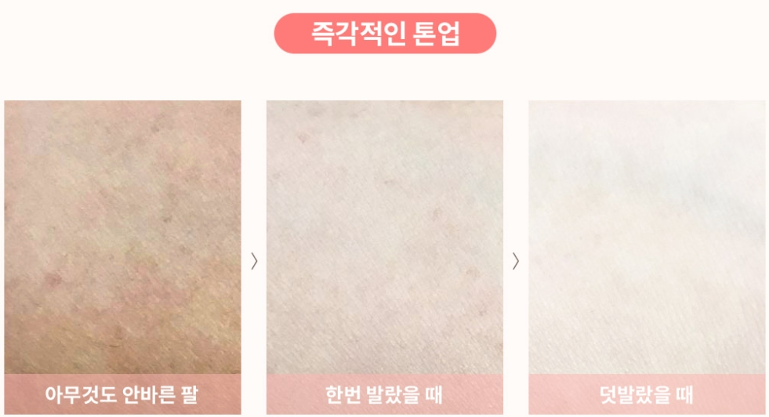
Peach Beam Real tone-up cream
Peach Beam Real tone-up cream
1. Hiệu ứng nâng tông tức thì: Chiết xuất trái cây Prunus Persica (Đào) mang lại làn da sáng hồng khi thoa
Điều chỉnh tông màu da xỉn màu, che phủ các đốm đen và mang lại vẻ hồng hào không cần trang điểm
Cho phép trang điểm trong 1 phút vào buổi sáng bận rộn
Kem không bị vón cục, thoa thêm một lớp mỏng lên vùng da cần hiệu ứng nâng tone để tạo lớp nền bắt sáng.
DESCRIPTION

Slide 5
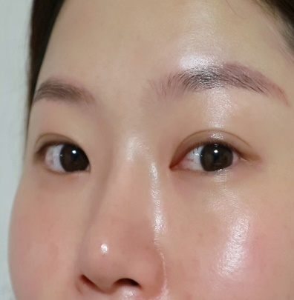
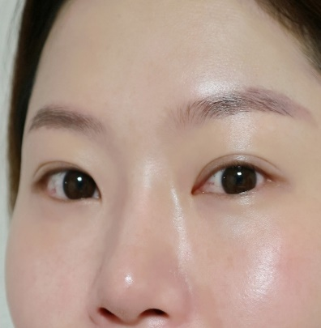
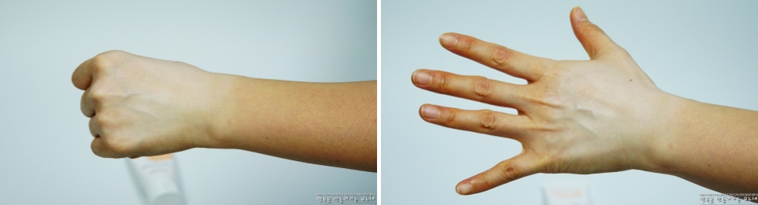
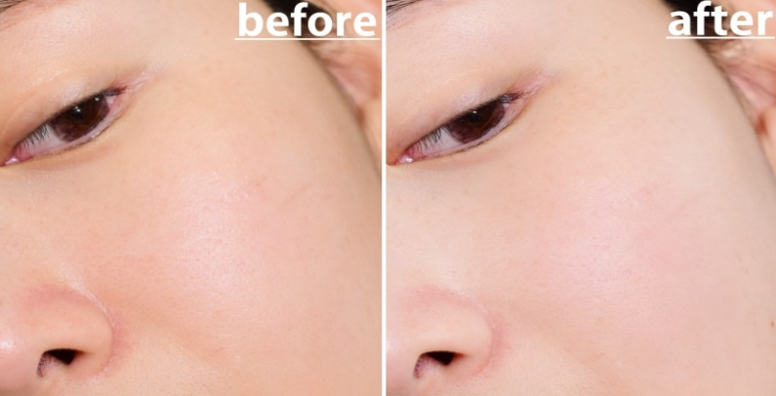
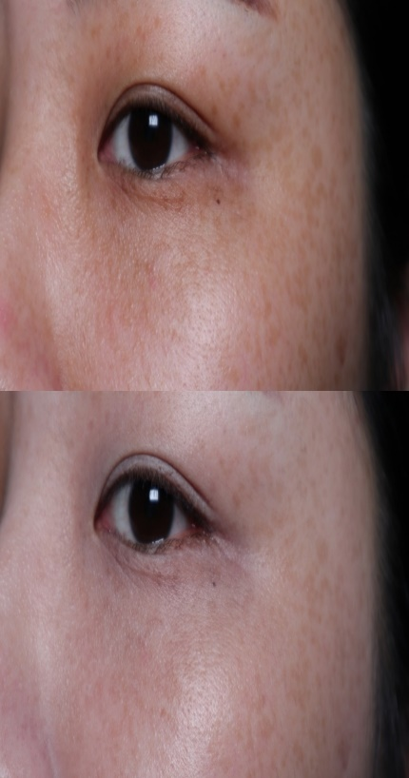
Phù hợp với mọi loại da cho dù bạn thuộc loại da nào
Da có sắc tố đỏ / vàng, da sẫm màu, da có tàn nhang / mụn, v.v.
Nâng tông từ tông màu da ban đầu của tôi! Tạo hiệu ứng nâng tông rạng rỡ tự nhiên phù hợp với màu da của tôi
DESCRIPTION
Da bị ửng đỏ
Da ngâm
Da vàng
Da tàn nhang/mụn

Slide 6
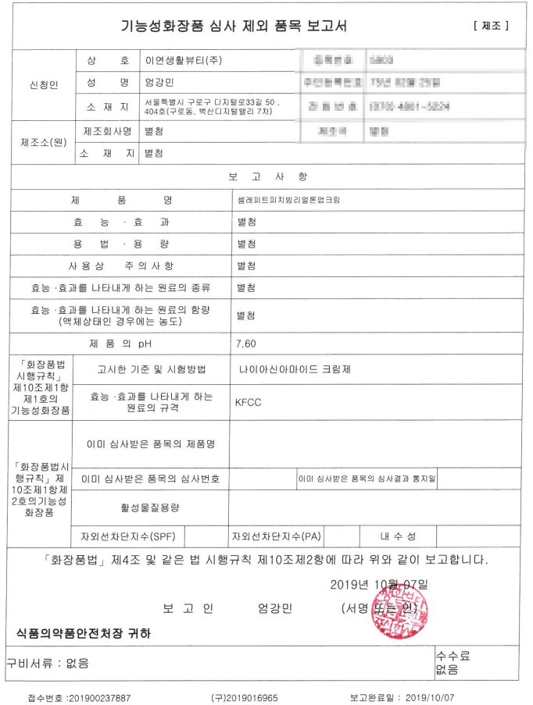
Mỹ phẩm có chức năng làm sáng được chứng nhận bởi MFDS
Mỹ phẩm có chức năng làm sáng được chứng nhận bởi MFDS, được phê duyệt sử dụng an toàn trên da cùng với tác dụng làm nâng tông da
DESCRIPTION

Slide 7
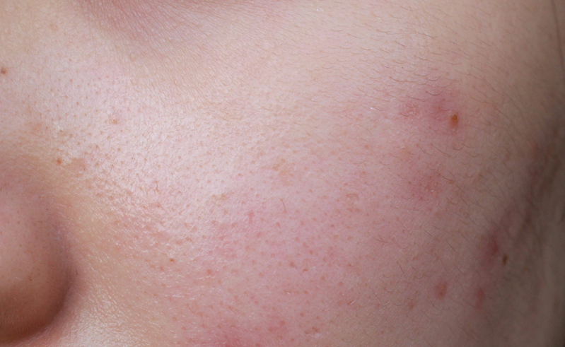
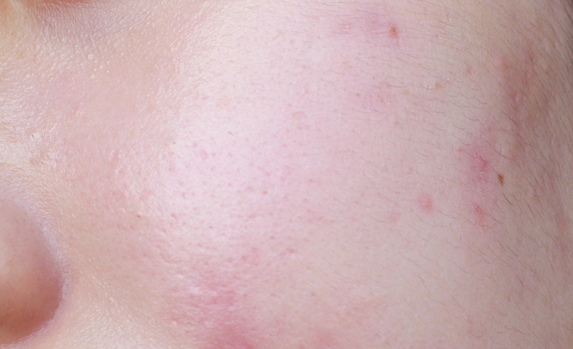
Peach Beam Real tone-up cream
Peach Beam Real tone-up cream
2. Hiệu quả nâng tông an toàn: giúp làm dịu và chăm sóc làn da bị sạm màu
Kem nâng tone da an toàn có chứa các thành phần làm dịu như panthenol và phức hợp thảo mộc, an toàn để sử dụng cho cả làn da mỏng manh và nhạy cảm
DESCRIPTION

Slide 8

Kết quả kiểm tra độ kích ứng da: 0% (không gây kích ứng)
Được phát triển với các thành phần an toàn sau khi trải qua hàng trăm thử nghiệm để ngay cả làn da cực kỳ nhạy cảm cũng có thể yên tâm sử dụng. Theo kết quả của thử nghiệm kích ứng da, sản phẩm được đánh giá là "không gây kích ứng", có thể sử dụng an toàn cho da nhạy cảm
DESCRIPTION
Còn đối với "CELEFIT PEACH Beam Real tone-up cream,"
Không có kích ứng nào được quan sát thấy sau khi gỡ bỏ miếng dán 30 phút, 24 giờ và 48 giờ sau đó. Độ phản ứng da trung bình là 0,00, được đánh giá là không gây kích ứng theo tiêu chí.
Thời gian kiểm tra: 11.9.2019 – 27.10.2019
Viện kiểm nghiệm: Viện Khoa học Da liễu Hàn Quốc

Slide 9
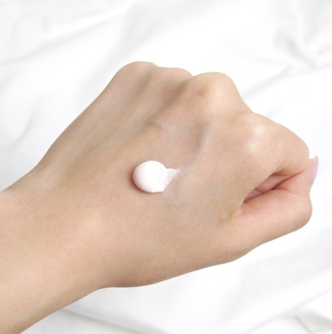
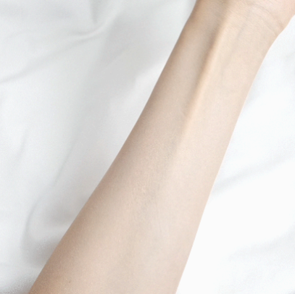
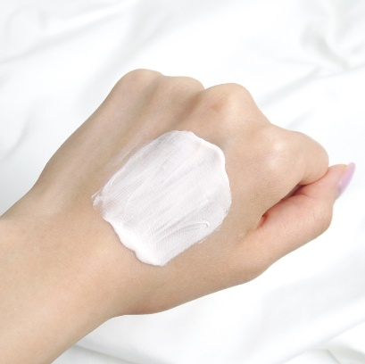
Peach Beam Real tone-up cream
Peach Beam Real tone-up cream
3. Hiệu ứng làm tăng tông da lên nhiều lần: kết cấu nền ẩm như sương cung cấp hiệu ứng nâng tông sáng ẩm mà không bị vón cục
Kem nâng tone phù hợp cho cả mặt và body và cho mọi vùng da bạn muốn
> Mịn mượt khi thoa lên da
DESCRIPTION

Slide 10
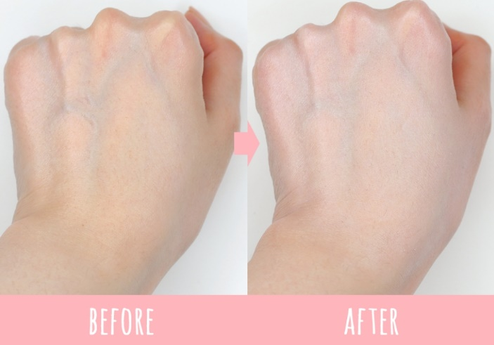
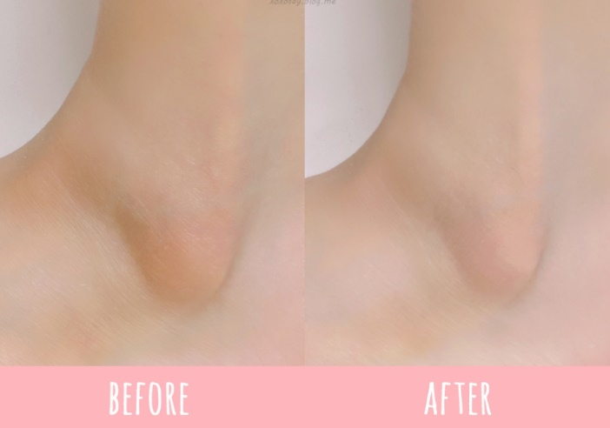
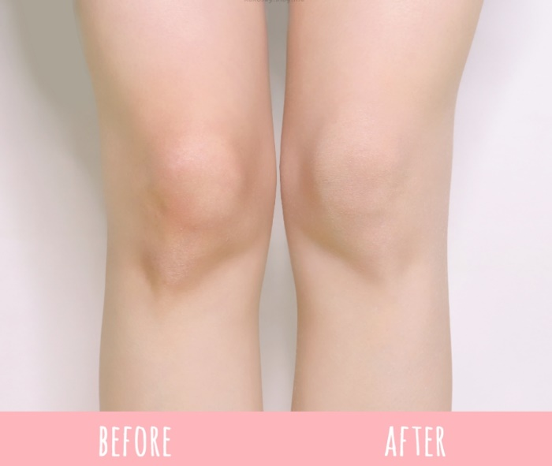
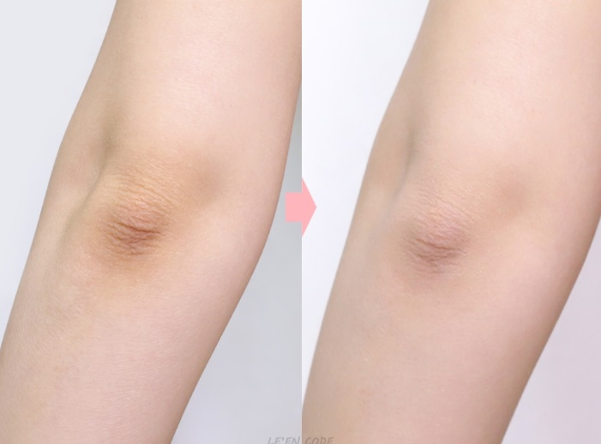

Có thể thoa lên tất cả các vùng da bị thâm, kể cả da mặt
Kết cấu nền ẩm ướt và mịn màng, có thể thoa lên mọi vùng da bao gồm bàn tay, đầu gối, xương mắt cá chân, khuỷu tay và nách cũng như mặt
DESCRIPTION
Tay
Xương mắt cá chân
Đầu gối
Khuỷa tay

Slide 11
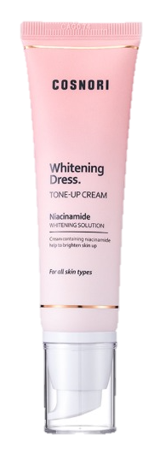
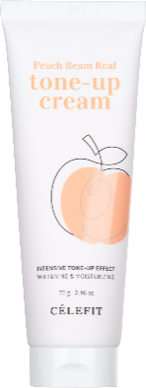
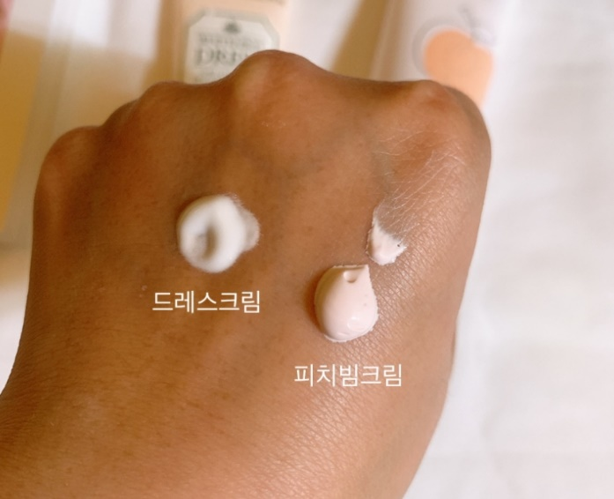
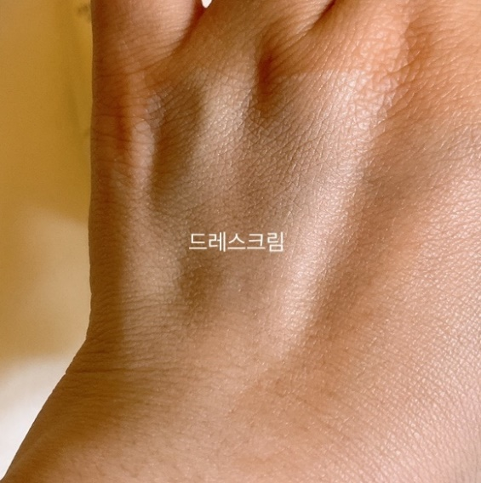
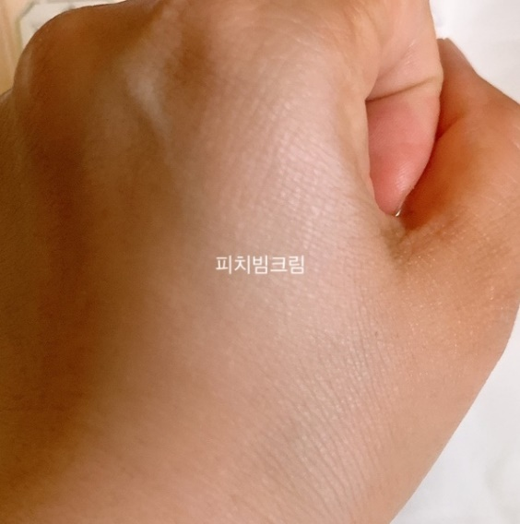
So sánh với sản phẩm của các công ty khác
COSNORI Whitening Dress Tone-Up Cream (50ml/KRW 26,000)
VS CELEFIT Peach Beam Real tone-up cream (70g/KRW 25,000)
DESCRIPTION
> So sánh về kết cấu và cảm giác khi thoa lên da
> So sánh về khả năng lên màu sau khi thoa
[Dress Tone-Up Cream] Loại tinh chất trắng / trong
Cảm giác trơn trượt khi thoa
[Peach Beam tone-up cream] Loại kem màu hồng / ẩm
Ứng dụng mượt mà
[Dress Tone-Up Cream] Tạo nếp gấp ở giữa các đốt xương tay
Có sọc trắng
[Peach Beam tone-up cream]
Đặc trưng bởi độ ẩm của sản phẩm
Không nhăn, không vón cục
Hiệu ứng nâng tông tức thì tuyệt vời

Slide 12
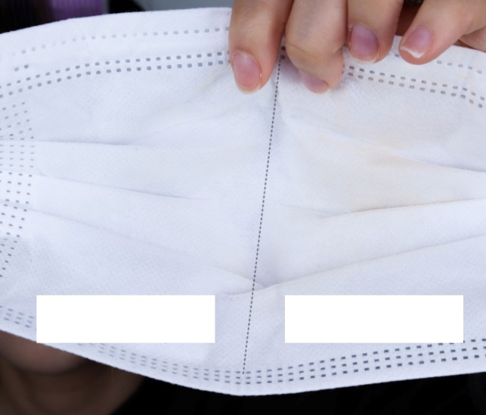
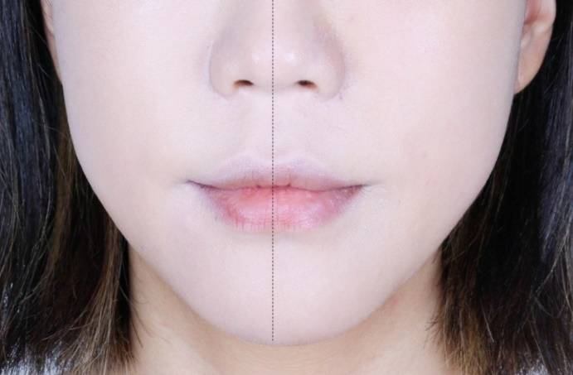
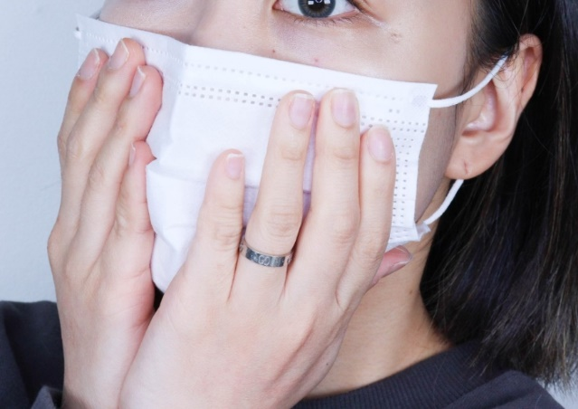
Peach Beam Real tone-up cream
Peach Beam Real tone-up cream
4. Kem nâng tông màu có độ bám cao: Với độ bám tuyệt vời, nó giúp che phủ tự nhiên mà không bị lem dính vào khẩu trang
Kem che phủ tự nhiên dành cho những người không thích khẩu trang bị lem dính sau khi thoa kem nền hoặc kem BB
DESCRIPTION
> Áp dụng từng sản phẩm để kiểm tra và so sánh độ lem dính
> Thử áp khẩu trang sát vào da mặt
>Kết quả vệ độ lem dính vào khẩu trang
Tone-up cream
Foundation
Foundation
Tone-up cream

Slide 13

Peach Beam Real tone-up cream
Peach Beam Real tone-up cream
Chiết xuất từ ​​quả Prunus Persica (Đào)
Tác dụng làm sáng da: Ức chế sản sinh enzym tyrosinase
Tác dụng chống lão hóa: Ức chế tạo ra các gốc tự do với hoạt tính chống oxy hóa
Giàu saccharide, vitamin, pectin và khoáng chất, giúp phục hồi làn da bị thiếu sức sống
Giàu độ ẩm giúp giữ ẩm cho da
SPECIAL
INGREDIENT
Niacinamide
Thành phần giúp làm sáng (dẫn xuất Vitamin B3)
Cải thiện tông màu da, ức chế mọi rắc rối của da, tác dụng làm sáng, cải thiện hàng rào bảo vệ da
Vì nó ngăn chặn đường đi mà melanin di chuyển đến bề mặt da, khi nó được thoa lên những vùng sắp hình thành sẹo hoặc đốm hoặc những vùng tiếp xúc nhiều với tia UV, nó sẽ ngăn chúng hình thành vết thâm.
SPECIAL
INGREDIENT

Slide 14
Peach Beam Real tone-up cream
Peach Beam Real tone-up cream
Panthenol
Giúp tăng cường hàng rào bảo vệ da
Khi được hấp thụ vào da, nó chuyển hóa thành chất gọi là vitamin B5, có đặc tính liên kết độ ẩm, đóng vai trò như một chất dưỡng ẩm tuyệt vời
Tăng cường hàng rào bảo vệ da bằng cách giảm TEWL (Mất nước qua da)
Tăng cường cung cấp độ ẩm cho lớp sừng bằng cách tạo ra hiệu quả dưỡng ẩm lâu dài cho da
Cải thiện các triệu chứng của da nhạy cảm: khô ráp, sần sùi, ngứa ngáy
Tăng tốc chữa lành vết thương
SPECIAL
INGREDIENT

Slide 15
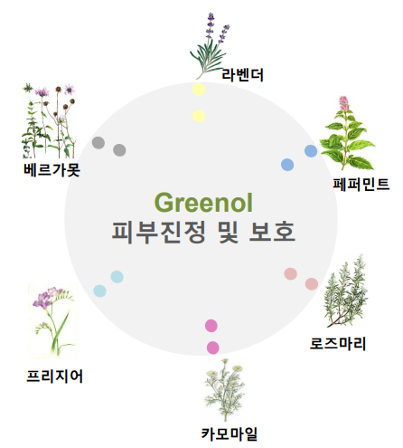
Peach Beam Real tone-up cream
Peach Beam Real tone-up cream
Phức hợp thảo mộc (GREENOL)
Chiết xuất tự nhiên làm giàu với 6 loại thảo mộc có tác dụng chống oxy hóa tuyệt vời, giúp dưỡng da
Làm dịu da chống lại phản ứng viêm, bảo vệ da bị tổn thương và giúp giảm viêm
SPECIAL
INGREDIENT

Slide 16
Peach Beam Real tone-up cream FAQs
Peach Beam Real tone-up cream
1. Nên sử dụng sản phẩm ở bước nào?
Nên sử dụng ở bước chăm sóc da cuối cùng và trước khi thoa kem chống nắng.
2. Hiệu ứng nâng tông kéo dài trong bao lâu?
Thời gian bám màu kéo dài trong nhiều giờ tùy thuộc vào tình trạng da và tình trạng hoạt động, nhưng đối với trường hợp thông thường khi bạn không rửa lại bằng nước hoặc đổ mồ hôi, nó thường kéo dài trong 8 giờ.
3. Sản phẩm có hiệu quả trong việc cải thiện tông da không?
Là mỹ phẩm có chức năng cải thiện tông da được chứng nhận bởi MFDS,
Sản phẩm không chỉ mang lại hiệu quả làm sáng tức thì mà còn mang lại hiệu quả làm sáng toàn bộ khuôn mặt sau khi sử dụng được một thời gian ổn định.
4. Làm thể nào để tẩy trang?
Nó là một sản phẩm chăm sóc da cơ bản có thể được rửa sạch bằng cách làm sạch sơ bộ với dung dịch tẩy trang hoặc nước rửa mặt.
5. Tôi có thể để nguyên lớp toneup khi đi ngủ không?
Nó là một sản phẩm chăm sóc da cơ bản giống như một loại toner và dưỡng chất. Nó là một sản phẩm ít gây kích ứng có chứa panthenol và phức hợp thảo mộc, vì vậy bạn có thể để nguyên lớp toneup trong khi ngủ. Tuy nhiên, sản phẩm này là dạng kem có tác dụng lên tone tức thì và được rất nhiều khách hàng của chúng tôi sử dụng khi đi ra ngoài.☺
6. Loại da dầu / khô / hỗn hợp / nhạy cảm cũng có thể sử dụng sản phẩm này?
Ngay cả những làn da nhạy cảm cũng có thể yên tâm sử dụng, vì nó chứa các thành phần tự nhiên phù hợp với làn da.
Nó được làm từ công thức ẩm mượt và tươi mát, có thể được sử dụng cho bất kể loại da trong bất cứ thời gian nào.
DESCRIPTION

Slide 17
Thank you ☺

